Slide 1
Презентация
по немецкому языку
«День Рождения»
Составитель:
Старовойтова Л.И.

Slide 2
немецкий язык 2 класс

Slide 3
Цели:
-обобщение знаний по немецкому языку и развитие универсальных учебных действий (УУД): личностных, регулятивных, познавательных, коммуникативных. - создание условий для интеллектуального развития ребенка, формирование коммуникативных и социальных навыков учащихся посредством иностранного языка; -развитие эмоциональной сферы, воспитание нравственных качеств, развитие артистических способностей, творческого воображения.

Slide 4
- развитие мотивации к изучению предмета в повседневном языковом пространстве; - развитие коммуникативных умений обучающихся в различных видах речевой деятельности; - развитие личностных качеств: внимания, мышления, памяти и воображения; - развитие познавательных и интеллектуальных способностей обучающихся; -дополнение к содержанию программы по иностранному языку во втором классе; - выявление интересов, склонностей, способностей, возможностей учащихся в изучении иностранного языка;
Задачи:

Slide 5
Познавательные УУД - осознавать познавательную задачу, решать её (под руководством учителя или самостоятельно); -выступать перед аудиторией одноклассников с заученными в течение года стихами. - строить несложные высказывания в форме диалогов по теме «Я рассказываю о себе» Регулятивные УУД - выполнять учебные действия в материализованной, громкоречевой и умственной форме; -контролировать процесс и результаты своей деятельности с учебным материалом; -оценивать свои достижения, определять трудности, осознавать причины успеха и неуспеха и способы преодоления трудностей; -адекватно воспринимать оценку своей работы учителем и одноклассниками. Коммуникативные УУД -выражать свои мысли и ориентироваться на позицию партнёра в общении и взаимодействии; -участвовать в диалоге, общей беседе, совместной деятельности (в парах и группах), осуществлять взаимоконтроль; -задавать вопросы, необходимые для организации собственной деятельности и сотрудничества с партнёром; -контролировать действия партнёра, оказывать в сотрудничестве необходимую помощь; Личностные результаты -развивать интересы к познанию иностранного языка, языковой деятельности; -развивать способности к самооценке на основе критерия успешности учебной деятельности; ориентировать на понимание причин успеха и неуспеха в учебной деятельности по языку; - развивать чувство прекрасного и эстетических чувств через выразительные возможности языка; - развивать навыки сотрудничества с учителем, взрослыми, сверстниками в процессе выполнения совместной деятельности вне урока.
Универсальные учебные действия

Slide 6
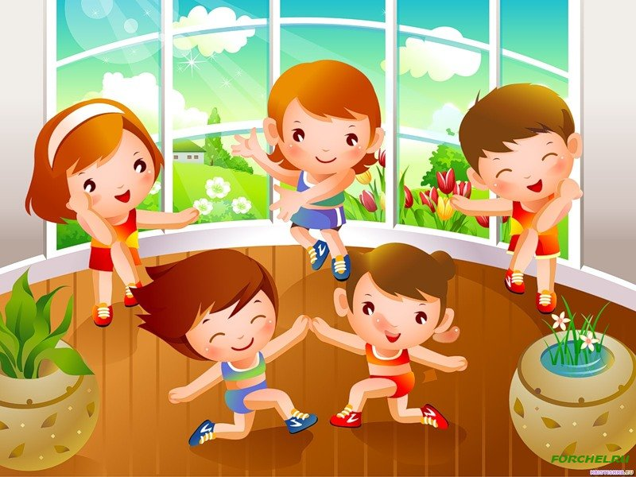
I. Организационный момент

Slide 7
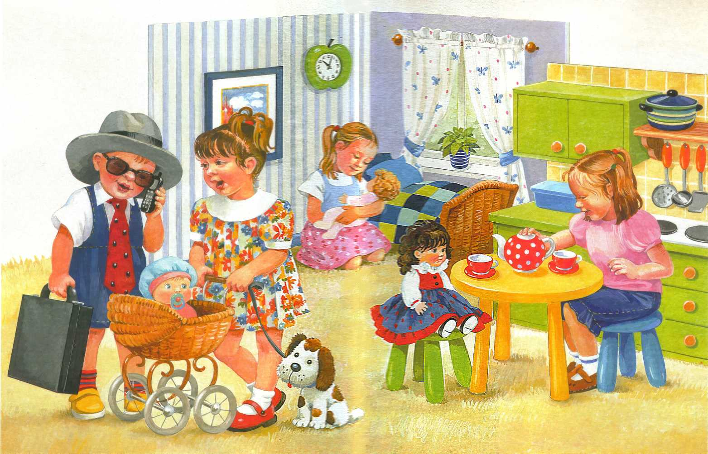
II. Речевая зарядка
Du – du – du.
Wie heißt du?
Ina – ina – ina.
Ich heiße Regina!
Butz – butz – butz.
Ich heiße Lutz!

Slide 8
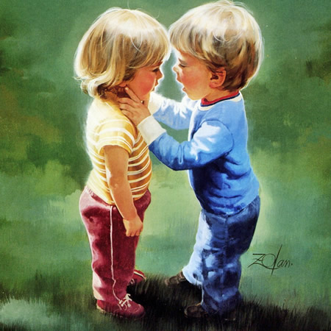
III. Устная речь

Slide 9
Физкультминутка
Eins, zwei, drei, vier –
Alle, alle zählen wir.
Fünf, sechs, sieben, acht –
Haben wir das gut gemacht?

Slide 10
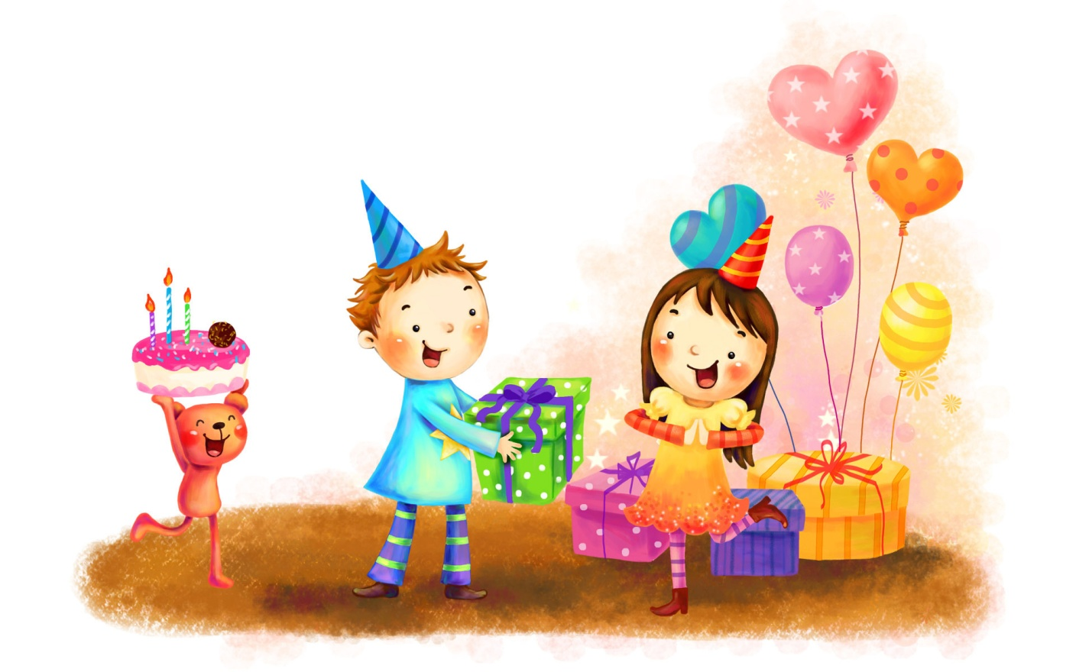
Ich gratuliere dir herzlich zum
Geburtstag

Slide 11
Geschenke für Jungen und Mädchen

Slide 12
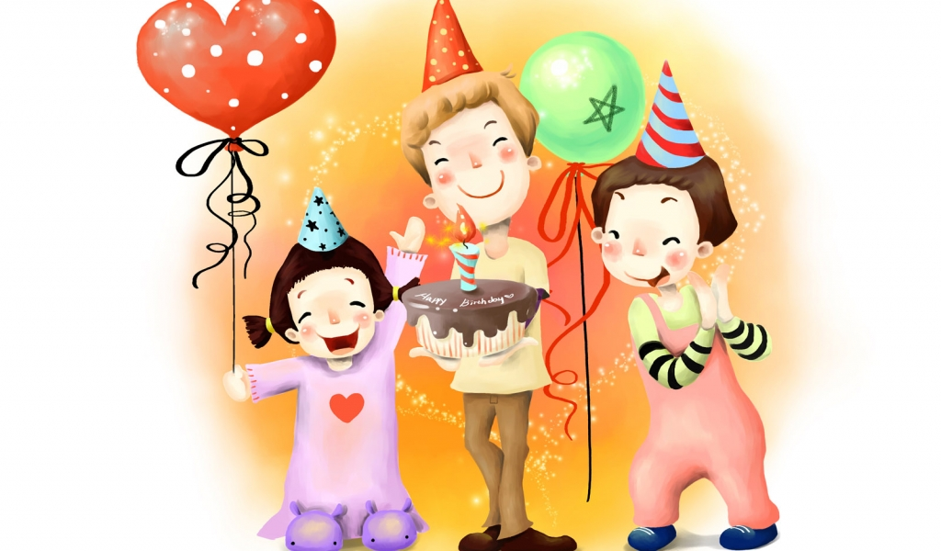
Alles Gute, viel Glück,
alles Gute, viel Glück,
alles Gute zum Geburtstag
alles Gute, viel Glück.

Slide 13
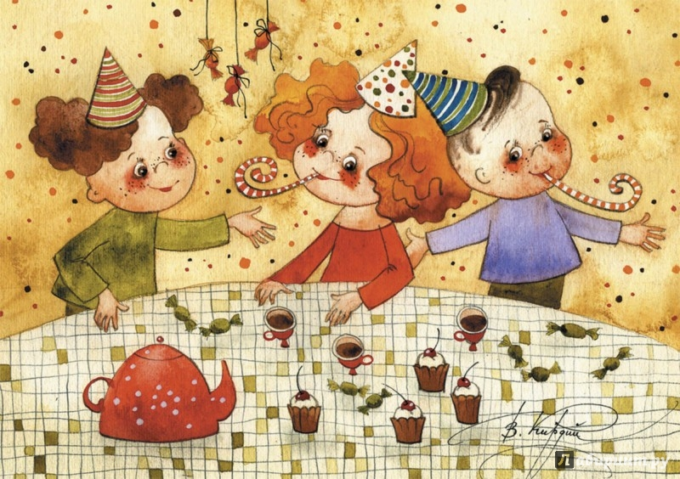
Alles Gute zum Geburtstag

Slide 14
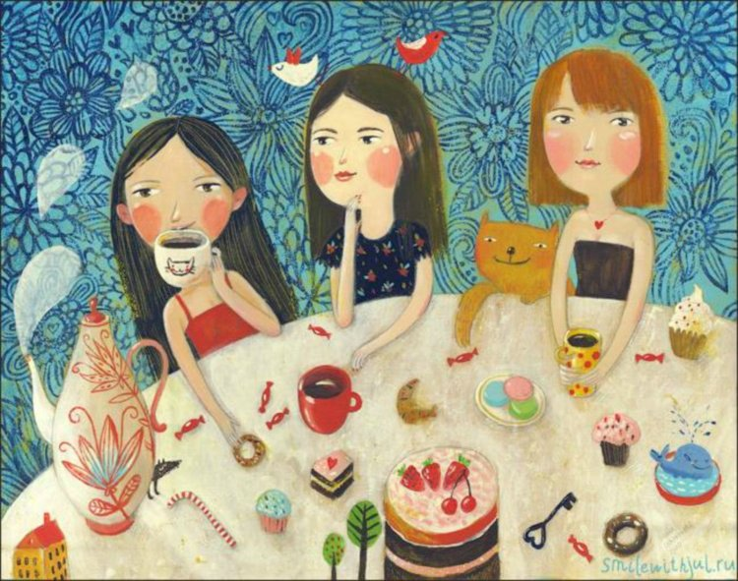
Der Geburtstagstisch

Slide 15
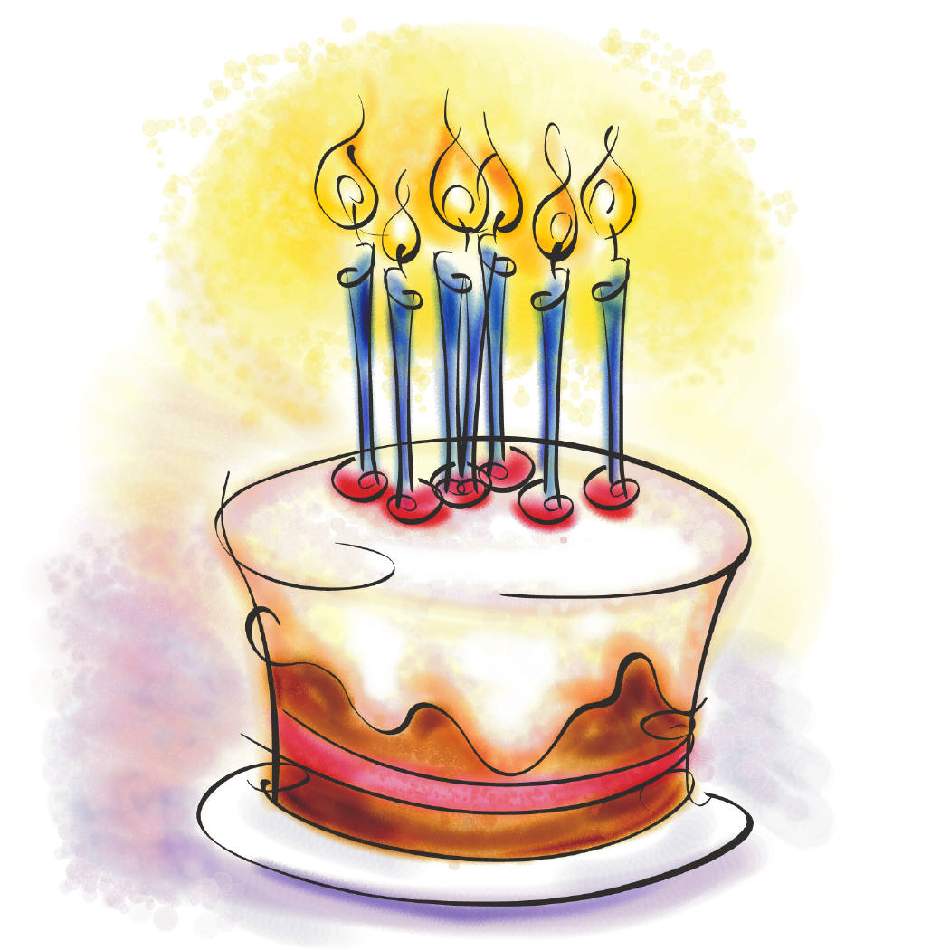
Die Torte

Slide 16
Vielen dank!
Auf Wiedersehen!

